Slide 1
당뇨병 예측
모델 구현
구은혜
2022.01.07

Slide 2
목 차
01
02
03
프로젝트 기획
개발 및 구현
성능 테스트
프로젝트 개요
프로젝트 일정
데이터 수집
데이터 전처리
모델 구현
모델 학습
모델 평가 및 성능 개선
결과 분석
결과 시각화

Slide 3
프로젝트
개요
당뇨병 예측 모델 구현
당뇨병 환자들의 데이터를 학습해서 예측 모델을 구현해보자

Slide 4
프로젝트 일정
 | 1일차 | 2일차 | 3일차 | 4일차 | 5일차
데이터 수집 및 데이터 전처리
모델 구현 및 모델 학습
모델 평가 및 최적화
결과 시각화
PPT 작성 및 발표

Slide 5
개발 및 구현

Slide 6



개발환경
Notes:
개발환경

Slide 7
데이터 수집 및
데이터 전처리
모델 구축
모델 학습
성능 테스트 및 결과
null 데이터 제거
x,y 데이터 설정
데이터 노멀라이즈 진행
train / validation 데이터 분리
tensorflow를 이용한 CNN 신경망 구축
8가지의 x 데이터
800개 가량의 데이터 학습
모델 성능 개선
오버피팅 방지
결과 분석 및 시각화

Slide 8
데이터 전처리

Slide 9
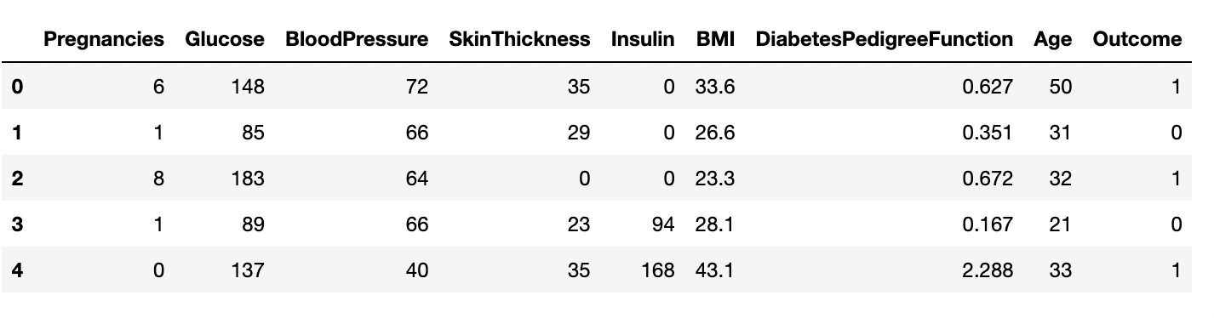
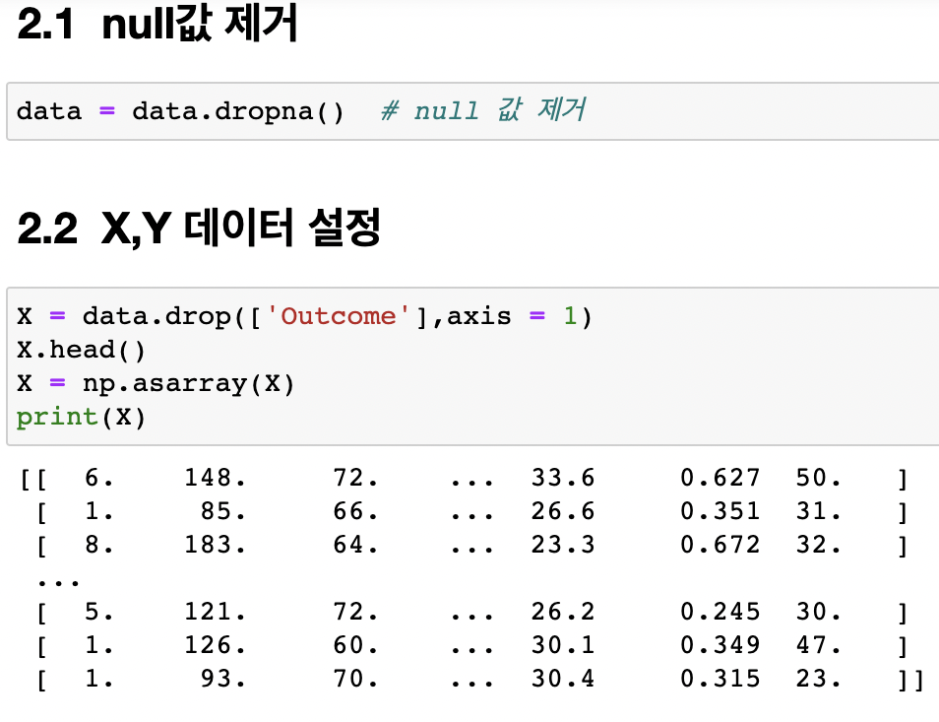
당뇨병 데이터 가져오기
2. 결측 데이터 제거

Slide 10
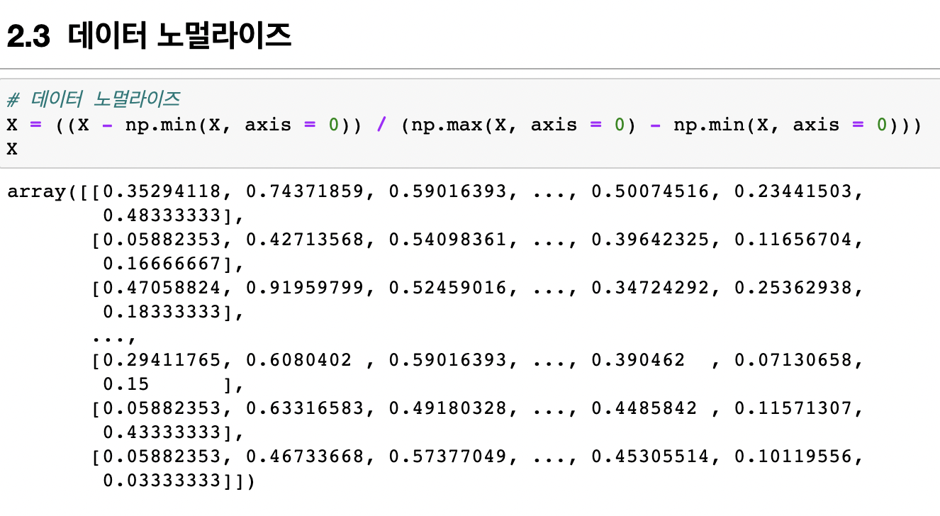
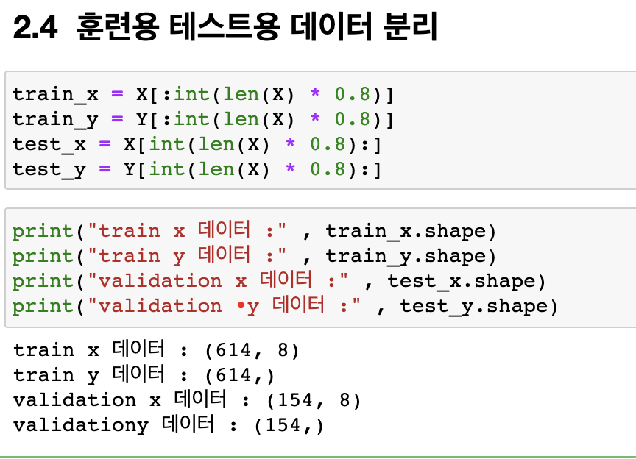
3. 데이터 노멀라이즈 진행
4. train / validation 데이터 분리

Slide 11
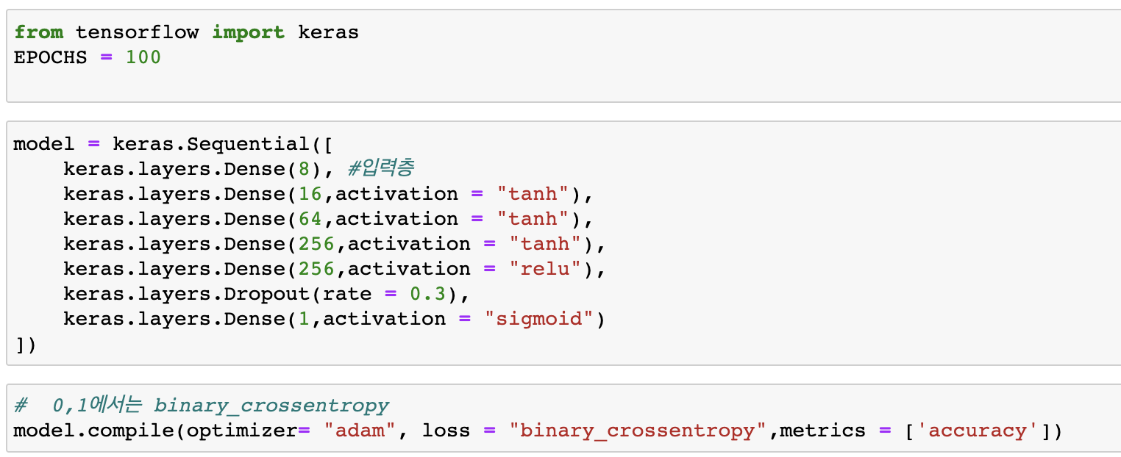
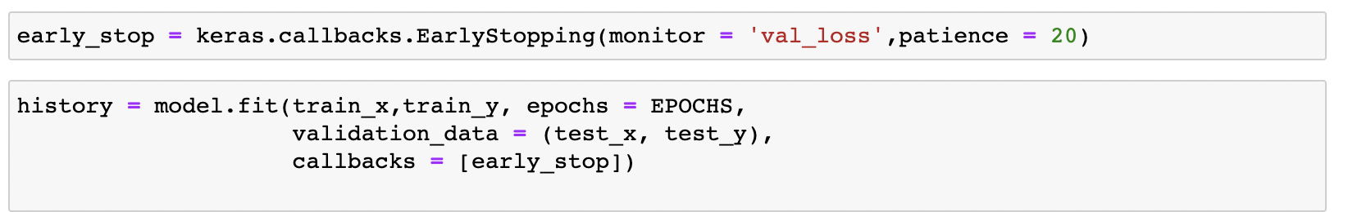
모델 구축 및 학습
tensorflow를 이용한 신경망 구축
활성함수 tanh, relu로 신경망을 구성
학습 과정에서 오버피팅 현상이 발생하여 drop out/ callback 함수 추가
에포크 100회 진행
Notes:
학습시킬 배우 사진 개수 크게 늘리는 작업 수행

Slide 12
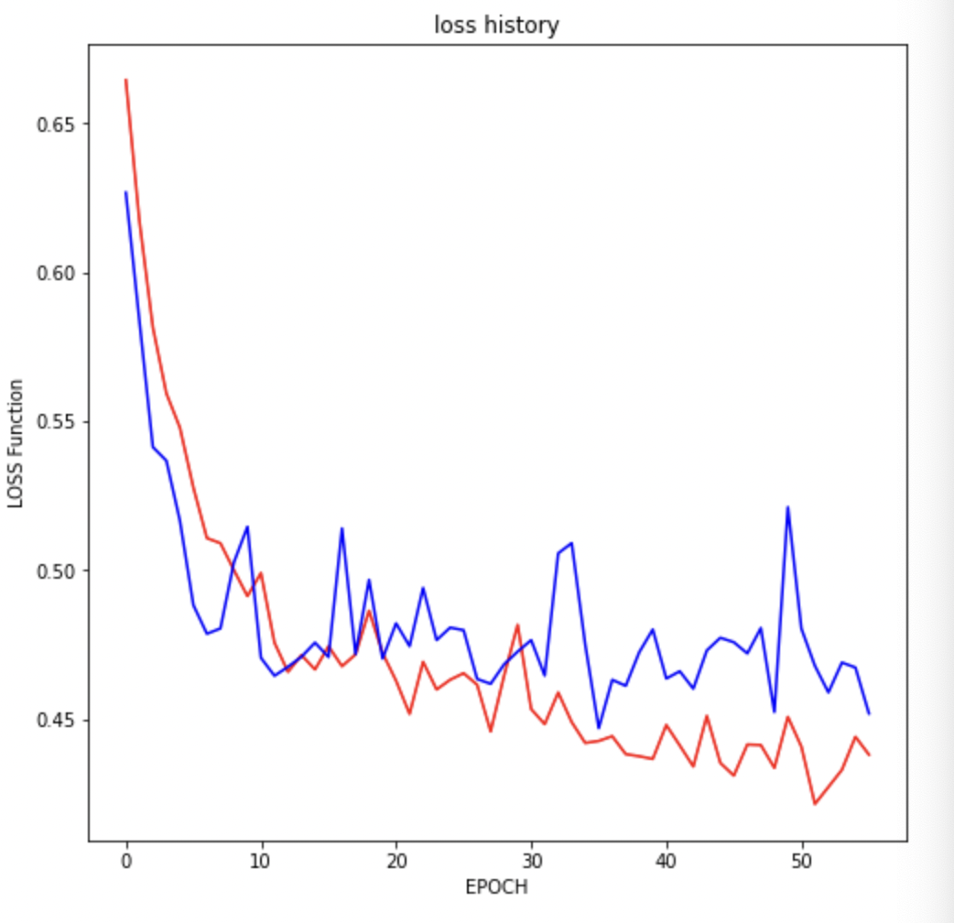
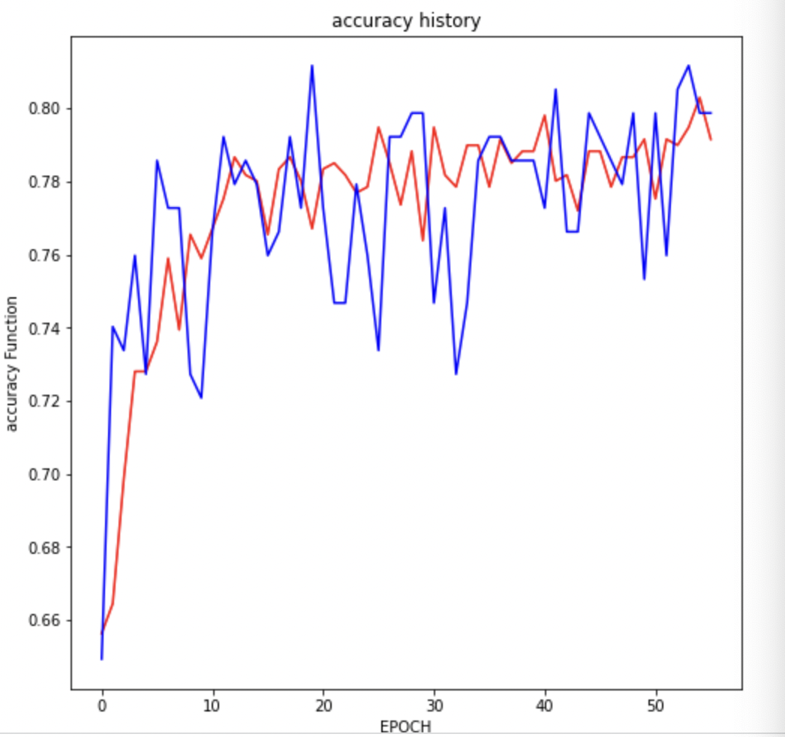
결과 시각화
손실율 40%
정확도 80%
Drop out 추가 후 활성함수를 Relu -> tanh 로 변경하니 성능이 다소 향상되었음.
Notes:
학습시킬 배우 사진 개수 크게 늘리는 작업 수행

Slide 13
Q & A

Slide 14
Thanks!
감사합니다.

